Slide 3
الجمهورية الجزائرية الديمقراطية الشعبية République Algérienne Démocratique et Populaire وزارة التعليم العالي والبحث العلمي Ministère de l’Enseignement Supérieur et de la Recherche Scientifique
Université 08 mai 1945 Gulma
Faculté des Sciences Economiques,
Commerciales et des Sciences de Gestion
جامعة 08 ماي 1945 قالمة
كلية العلوم الاقتصادية والتجارية وعلوم التسيير
المحاضرة الثالثة: المدرسة الكلاسيكية في الفكر الاداري
المـــوسم الجــامعي: 2020/2021

Slide 4
تمهيد
بالرغم من وجود الفكر الإداري عبر القرون الماضية، إلا أن الإدارة بالشكل الذي نعرفه اليوم لم تتضح معالمها إلا مع نهاية القرن التاسع عشر وبداية القرن العشرين، حيث أصبح للإدارة نظريات وقواعد ومبادئ يمكن الاسترشاد بها في كافة ميادين النشاط
من هذا المنطلق يمكن طرح التساؤل التالي:
ما هي أهم الاسهامات في مجال تطوير الفكر الإداري؟

Slide 5
المدرسة الكلاسيكية (ق 19 وبداية ق 20م
أهم عوامل ظهورها:
التغيرات التي حدثت في البيئة الاقتصادية خلال تلك الفترة (ظهور المصانع، زيادة عدد العاملين، زيادة الطلب على مختلف السلع)
خاصة في بداية القرن العشرين كان الاقتصاد الأمريكي يتوسع بدرجة كبيرة وملحوظة
التحدي الرئيسي للمدراء يتمثل في:
* كيفية زيادة الإنتاجية (زيادة الأرباح لصاحب العمل) وجعل العمل أكثر سهولة
* كيفية الاستفادة القصوى من جهود العاملين (الاستغلال العقلاني لجهود العاملين) من خلال تحفيزهم ماديا (الأجر)

Slide 6
أهم الفرضيات التي بني عليها الفكر الكلاسيكي:
1- الفرضية الميكانيكية: تعتبر المنشأة عبارة عن ميكانيزم (آلة) أما الأفراد فينظر إليهم على أنهم عبارة عن قطع للميكانيزم.
2- الفرضية العقلانية: تتكون المنظمة من عناصر مادية (يمكن التحكم فيها) وعناصر بشرية تخضع لقوانين نفسانية بسيطة ينظر من خلالها العامل على أنه: *كسول بطبيعته، متحفز فقط عن طريق الأجر، له استعداد وميل للتحايل (العمال يتآمرون على أصحاب العمل وذلك بالعمل أقل من طاقاتهم الإنتاجية وهو سلوك جد مكلف)، يبحث عن الأمن والاستقرار و ليست له طموحات كبيرة، يحاول التهرب من المسؤوليات (أداء دون خبرة حيث يؤدون حركات غير سليمة يجب حذفها).

Slide 7
النظرة للعامل
كسول بطبيعته
متحفز فقط عن طريق الأجر
له استعداد وميل للتحايل
يبحث عن الأمن والاستقرار وليست له طموحات كبيرة
يحاول التهرب من المسؤوليات

Slide 8
مبادئ التنظيم عند الكلاسيك
1- التنظيم السلمي: المنظمة مرتبة سلميا، الطبقة العليا تمتلك السلطة ويمكنها أن تتنازل عنها أو عن جزء منها إلى الطبقة الوسطى، أما الطبقة الدنيا فهي تتكلف فقط بالتنفيذ؛
2- وحدوية القيادة: يعتقد أن فعالية التسيير تتحسن فقط عندما يتلقى كل عضو في المنظمة الأوامر والتوجيهات من مسؤول واحد؛
3- مبدأ الخصوصية: المشاكل الخصوصية أو العارضة من صلاحيات الإدارة العليا أما المرؤوسون فيقومون بالأعمال الروتينية اليومية؛
4- مبدأ التخصص: يجب التفرقة بين التخصص العمودي والمتمثل في التصميم والتنفيذ، والتخصص الأفقي والمتمثل في تجزئة العمل إلى مجموع عمليات بسيطة وهذا للتقليص من وقت التعليم والتكوين ووقت التنفيذ.

Slide 9
أهم نظريات ورواد المدرسة الكلاسيكية (ق 19 وبداية ق 20م)
الفترة التاريخية | المفكر | النظرية
1856-1915 | فريديريك ونسلو تايلور Taylor w Frederick | نظرية الادرة العلمية
1841-1925 | هنري فايول Fayol Henri | نظرية شمولية الإدارة
1864-1920 | ماكس فييبر Max weber | النظرية البيروقراطية

Slide 10
أولاً: نظرية التقسيم العلمي للعمل (الإدارة العلمية) لفريدريك ونسلو تايلور 1856-1915

Slide 11
فريدريك تايلور رائد مدرسة الإدارة العلمية
لقب بأبو الإدارة العلمية، عاش في فترة تميزت بالفساد الإداري وعدم الكفاءة والفعالية، وقد ابتدأ حياته عاملا ثم تدرج في المناصب، ومع استمراره في العمل استطاع الحصول على شهادة في الهندسة الميكانيكية، وقام تايلور بإصدار كتاب”مبادئ الإدارة العلمية“ مستفيداً من خبرته في العمل
الإدارة العلمية هي عملية استخدام المبادئ أو الأسس العلمية لأداء أي واجب باستخدام الأسلوب العلمي لتحليل الواجبات إلى حركات أو أجزاء أو عناصر يمكن قياسها مع تسجيل الوقت اللازم لأداء كل حركة على حدا (دراسة الحركة والزمن)

Slide 12
اسهامات فريديريك تايلور
يعتبر أول من استخدم أسلوب الإدارة العلمية، والتي تعتمد على تقليل تكاليف الإنتاج وزيادة الإنتاجية من خلال الطريقة المثلى لأداء الوظيفة، ويرى أن هذا لا يتحقق إلا بقيام الإدارة بدورها كاملا من تخطيط وتنظيم ورقابة. حيث قسم العمل إلى عمل إداري وعمل تنفيذي، بحيث يكون التخطيط اختصاص الإداريين بينما يركز العمال على التنفيذ.
تقوم الإدارة العملية على:
- تقسيم العمل إلى إداري وتنفيذي (مبدأ التخصص وتقسيم العمل)؛
- تحديد الطريقة المثلى لأداء كل عمل(استبدال الطرق التقليدية بالطرق العلمية)؛
- اختيار وتدريب العمال على استعمال الطريقة المثلى للأداء (أحسن طريقة للاداء)؛
- دفع معدلات أجور للعاملين حسب كميات إنتاجهم (الأجر حسب المجهود)؛
- تحقيق التعاون بين العمال والإدارة لانجاز الاعمال بالطريقة الصحيحة والسليمة.

Slide 13
تقييم النظرية الإدارة العلمية (الايجابيات)
1-جربت في معمل السيارات بالولايات المتحدة الأمريكية وهو ما أدى إلى إنتاج أول سيارة بعد الحرب العالمية الثانية خضعت لهذا النمط من تقسيم العمل أي الإنتاج الحلقي.
2- طبقت في قطاع الفندقة 54 عملية لتنظيف غرفة في وقت قياسي 12 دقيقة و8 دقائق في بعض الفنادق المصنفة.
3- التايلورية مطبقة أيضا في مصانع إنتاج المنتوجات الإلكترونية.
4- صالحة لتقسيم العمل وإنجازه بدقة وكذلك تفرض انضباط ووتيرة عمل عاليين وهو ما يؤدي إلى التقليص في الكلفة والتحكم فيها ويعطي للمنشأة تنافسية كبيرة لمنتوجاتها.

Slide 14
تقييم النظرية الإدارة العلمية(السلبيات)
على مستوى المنشأة: العمال ينظرون إلى هذا النموذج على أنه غير إنساني (العمال بمثابة آلات مستمرة في خدمة المدراء) وبالتالي يؤدي إلى ردود أفعال سلبية (التغيب، العراقيل، الصراعات الاجتماعية ضد وتيرة العمل، رفض الأجور بالقطعة أو حسب القطعة).+نشوب مواجهات بين العمال والإدارة نتيجة الإجراءات الرسمية والرقابة الصارمة
على مستوى المجتمع: التايلورية أصبحت مثالا للاستغلال الرأسمالي والتركيع العمالي، لذلك نددت به الحركة العمالية.
فصل التخطيط عن التنفيذ يقلل من أهمية اقتراحات العاملين ويفقدهم أهمية أدائهم أو اشتراكهم في الخطة فيصبح التخطيط بعيد عن الواقع .
- إن تحديد طريقة مثلى في الأداء بحيث يتم العمل المطلوب بأقل جهد وأسرع وقت بالطريقة التي أوصى بها تايلور وأتباعه يتضح منها تجاهلهم بالفروق والاختلافات الفردية في المواهب والقدرات والمهارات ( تجاهل الفروق الفردية ).

Slide 15
- وضع تايلور مبدأ الاختيار العلمي للشخص الذي يناسب الوظيفة ولكن لم يضع أسلوب استقرار العامل في وظيفته.
وضع التخطيط للعمل في أيدي الإدارة العليا وحدها دون إشراك العاملين في الخطة يدل على المركزية الشديدة في الإدارة .
اعتبرت الإدارة العلمية في العلاقة بين المؤسسة والعاملين فيها علاقة تعاقدية يحق بموجبها للإدارة أن تضع شروط وقيود على العاملين حيث اتفق تايلور وأتباعه على أسلوب واحد لدراسة الوقت المطلوب لإنجاز كمية العمل المطلوبة يومياً لتحديد الأجر العادي الذي يحفز العاملين لإنجاز العمل بهدف تحقيق الربح مقابل دفع الأجر على كمية العمل لذا فالإدارة العلمية تجاهلت الإنسانية في الإدارة .

Slide 16
فرانك وليليان جيلبرث كانا اثنين من المهندسين الصناعيين الأمريكيين الذين كرسوا حياتهم المهنية لدراسة الحركة والتنظيم العلمي في البيئات الصناعية والتجارية.

Slide 17
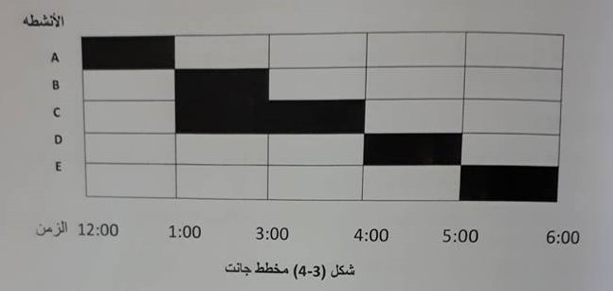

Slide 18
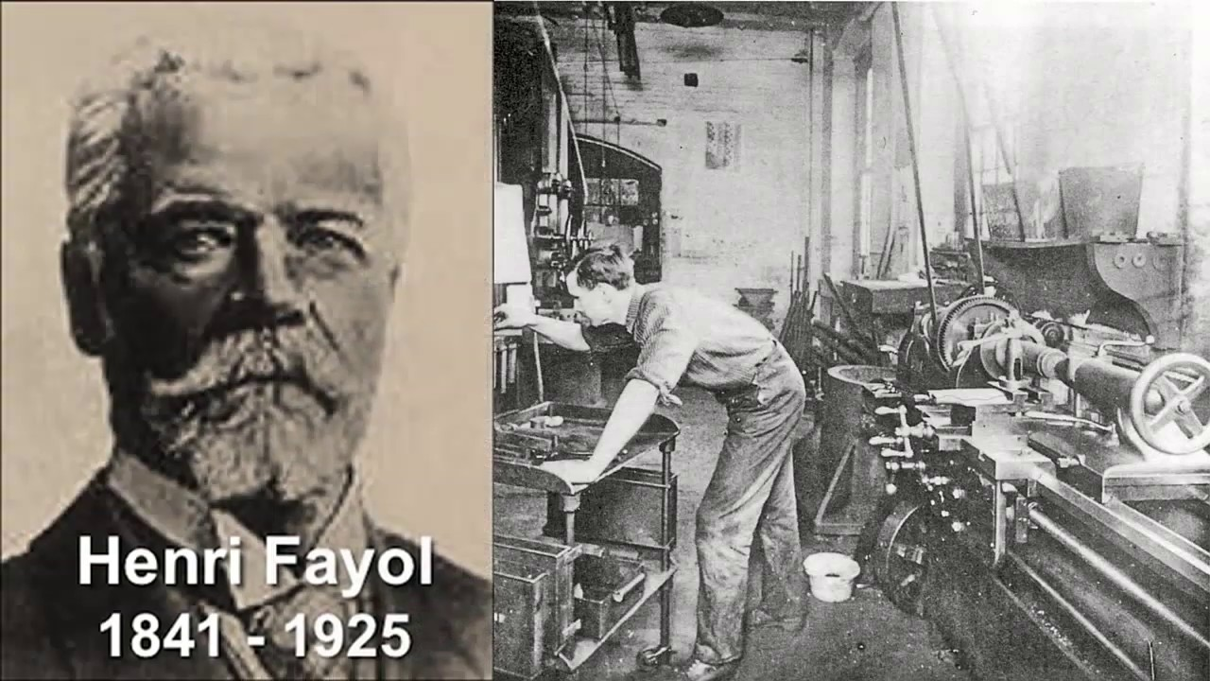
ثانيا: نظرية شمولية الإدارة (1841-1925)

Slide 19
هنري فايول
وهو مهندس فرنسي كان يعمل مهندسا مثل تايلور، تدرج في المناصب حتى وصل إلى مركز المدير العام لعدد من شركات المناجم والتعدين الفرنسية، ولقد ظهرت أفكاره في كتابه المشهور ”الإدارة العامة والصناعة“. هو أول من وضع وبشكل مبسط مبادئ الإدارة أي التسيير لكل منشأة ومنظمة، واشتهر فايول بمقولته المشهورة: التسيير هو التنبؤ، التنظيم، القيادة، التنسيق والمراقبة.
تنظر مدرسة النظرية الإدارية إلى مبادئ الإدارة نظرة شمولية بمعنى أن هذه المبادئ يمكن تطبيقها في المنظمات وعلى أي مستوى بغض النظر عن طبيعة العمل الذي تعمل في إطاره المنظمة ولكنها لا تتجاهل دور البيئة الداخلية والخارجية التي تؤثر على الوظائف الإدارية المختلفة.

Slide 20
مدرسة النظرية الإدارية
وتعرف بمسميات مختلفة منها:
نظرية شمولية الادارة
مدرسة المبادئ الإدارية
مدرسة الإدارة الشاملة

Slide 21
وضع فايول والذي يعتبر الأب الاستراتيجي للتنظيم الآتي:
1- قسم الإدارة إلى ستة عمليات كبرى أو وظائف وهي:
العمليات التقنية الفنية (الإنتاج، التصنيع، عمليات تحويلية)؛
العمليات التجارية (الشراء، البيع، التبادل)؛
العمليات المالية (توفير رأس المال مع مراقبة حركة رأس المال في المؤسسة)؛
العمليات الأمنية (المحافظة على الممتلكات والأشخاص)؛
عمليات المحاسبة (الجرد، حساب التكاليف، اعداد الميزانيات......)؛
العمليات الإدارية (وظائف المدير: التنبؤ، التنظيم، القيادة، التنسيق، الرقابة).

Slide 22
الأنشطة الإدارية
الأنشطة المحاسبية
الأنشطة الفنية
تقسيم الوظائف إلى أنشطة
الأنشطة الأمنية
الأنشطة التجارية
الأنشطة المالية

Slide 23
مبادئ التنظيم أوالإدارة
تكافؤ السلطة والمسئولية
التخصص وتقسيم العمل
وحدة الأمر
احترام القواعد واللوائح والنظم
خضوع المصلحة الخاصة للمصلحة العامة
وحدة التوجيه
المركزية
مكافأة العاملين
الإنصاف أ والعدالة
التسلسل الرئاسي
ثبات العاملين
الترتيب
المبادرة
روح الفريق( الجماعة )

Slide 24
تقسيم العمل: تحديد جزء صغير من العمل لكل عامل لكي ينجزه ويتخصص فيه.
السلطة والمسؤولية: السلطة هي حق إصدار الأوامر والمسؤولية هي المحاسبة عن إساءة استخدام السلطة.
القواعد المنظمة للعمل (مبدأ الانضباط): توضح العلاقة بين الأطراف المختلفة في المنظمة وتطبق بعدالة وقانونية.
وحدة الأمر (وحدة القيادة): كل موظف يتلقى الأوامر من رئيس واحد فقط.
وحدة الاتجاه: جهود أي فرد في المنظمة يجب أن تنسق وتركز في اتجاه تحقيق الأهداف.
خضوع مصالح الأفراد لمصالح المنظمة: التكامل بين مصالح الأفراد ومصالح المنظمة والأولوية لمصالح المنظمة
مكافأة العاملين بعدالة: أجور مجزية مع حوافز مناسبة للمجهودات التي يبذلونه
االمركزية: القرارات المتعلقة بالسياسات العامة والمهمة يجب أن تتركز بيد الإدارة العليا.
السلمية (التدرج الهرمي للسلطة): تخضع الاتصالات لمبدأ التدرج الهرمي حسب خط السلطة من أعلى إلى أسفل
الترتيب: مناسبة الأفراد والمواد للوظائف الموكلة.
العدالة: يجب أن يكون المدراء عادلون وأصدقاء للعاملين.
الاستقرار الوظيفي: أن يكون دوران العمل أقل ما يمكن، وأن يشجع مبدأ العمل في منظمة واحدة.
المبادرة: يجب تشجيع العاملين على تقديم أفكار جديدة أثناء تنفيذ الخطط
روح الفريق: تشجيع العاملين على العمل ضمن فريق وعلى الإدارة أن تدعم هذا الاتجاه.

Slide 25
الانتقادات التي وجهت للأفكار التي جاء بها هنري فايول
المبادئ التي طرحها في نظريته عامة تصلح كشعارات ترفعها المنظمات لا أكثر
تتوقف صلاحية هذه المبادئ على الظروف التي تمر بها كل منظمة وكل بلد (لا يمكن فصل المتغيرات البيئية عن القضايا الإدارية)
قد تتصادم هذه المبادئ مع الواقع الفعلي المعاش وهو الأمر الذي يؤدي الى تعديل المبادئ المعمول بها مقارنة بما جاء به فايول

Slide 26
ثالثا: النظرية البيروقراطية 1864-1920

Slide 27
: النموذج البيروقراطي (ماكس فيبر)
عالم اجتماع ألماني اهتم بتطوير الإدارات ووضع عددا من القواعد الغير شخصية أو عقلانية من أجل فرض السلطة في المنظمات. وتتمثل خصائص البيروقراطية التي وضعها ماكس فيبر فيما يلي:
. توزيع وتقسيم العمل وفقا للتخصص حيث يكون لكل مدير أو موظف واجبات ومسؤوليات رسمية محددة منفصلة وواضحة بحيث لا يحدث تداخل بين الوظائف؛
التوظيف وفق معايير موضوعية دقيقة: يعين في الوظيفة من هو أكثر جدارة لشغلها؛
تكتسب المهارات داخل البيروقراطية من خلال الخبرة، والتدريب والترقية بالأقدمية أو الانجازات؛
المرتب الثابت: يحصل الموظف في المنظمة على خصائص التوظيف الثابت والراتب في حالة المعاش؛

Slide 28
مبادئ وخصائص النظرية البيروقراطية
شغل الوظيفة بالتعيين لا بالانتخاب
شغل الوظيفة على أساس الكفاءة والتخصص
أداء الوظيفة وفق سجلات ومستندات رسمية
فصل الإدارة عن المالكين.
وجود معايير محددة لأداء الأعمال
السلطة
التدرج الهرمي للسلطة
التحديد القاطع للواجبات والمهام
التخصص الوظيفي
علاقات العمل الرسمية

Slide 29
قسم ماكس ويبر السلطة إلى ثلاثة أنواع :
السلطة التقليدية: تقوم على التزام القائد الجديد بنفس النهج الذي انتهجه سابقه، فالسلطة هنا تستمد شرعيتها من الأعراف والتقاليد (السلطة الوراثية)
السلطة الكاريزمية (الخارقة): يستند هذا النوع من السلطة إلى مجموعة من المواهب والصفات النادرة التي يمتلكها شخص ما.
السلطة القانونية أو شرعية : هي سلطة رسمية تعتمدها الحكومات وتكون موضوعة على أسس ومبادئ وقواعد علمية تلقى القبول الاجتماعي، وتمارسها بموجب القانون .
يصف فيبر السلطة داخل المنظمة البيروقراطية بأنها سلطة قانونية وهذا ما يتعارض مع الفكر السائد المبني على التسلط الكاريزماتي (Domination Charismatique) المؤسس على الإيمان بالمزايا غير العادية للقائد، وكذلك يعارض الفكر المبني على التسلط التقليدي (Domination Traditionelle)المؤسس على طاعة العادات والتقاليد.

Slide 30
إذن الشرعية البيروقراطية عند ماكس ترتكز على الإيمان بشرعية القوانين والقواعد التي تمكن المالك للسلطة من الأمر والنهي. أي أن المرؤوسون لا يخضعون لمالك السلطة كولاء له، ولا يخضعون لمالك السلطة وفاء للعادات والتقاليد، إنما يخضعون لأوامره لكون القوانين والقواعد التنظيمية هي التي تفرض ذلك.

Slide 31
تقييم النظرية البيروقراطية (الإيجابيات)
الدرجة العالية من التخصص
البعد عن الاعتبارات الشخصية في الإدارة
الخضوع الكامل للرؤساء
تخفيض تكلفة الأداء
تقليل الاحتكاك بين الموظفين
المعرفة الكاملة بالمستندات
الدقة والوضوح
السرعة في الأداء
التحديد القاطع للمسؤوليات

Slide 32
إيجابيات هذه النظرية:
كانت سببا في تصميم الإدارات الكبرى للدولة وتدوين نصوص وقوانين الموظفين؛
أعطى هذا النموذج دفعا قويا وجديدا في تنظيم المنظمات بمختلف أشكالها وأنواعها، وأدى إلى وضع أسس متينة للعلاقات بين الرؤساء والمرؤوسين؛
الولاء للقوانين (وليس للأشخاص أو العادات والتقاليد كما هو سائد في الدول النامية)، يرقي العلاقات الإنسانية داخل المنشأة ويذيب ذلك الاعتقاد لدى المرؤوسين بأن الرؤساء يستعملون سلطتهم لفرض طريقة معينة في العمل.

Slide 33
تقييم النظرية البيروقراطية (السلبيات)
منتقد بشدة فيما يتعلق بالتشدد الكبير الذي نلاحظه عند المسؤولين الذين كثيرا ما يتغطون بالقوانين ويجعلون منها حاجزا لكل مبادرة، كما أن تطور المجتمع يكون أحيانا أسرع من تطور النصوص القانونية التي ينظر إليها على أساس أن الوقت تجاوزها.
الإهتمام بالجانب المادي وإهمال الجوانب الإنسانية
تركيز سلطة اتخاذ القرارات في يد مجموعة قليلة من الرؤساء في الإدارة العليا
الاستخدام السيئ لمفهوم التخصص والتهرب من الأعمال الأخرى.
إغفال دور التنظيم غير الرسمي.
نقص المرونة وانعدام الحرية في العمل نتيجة الالتزام بالقوانين الناظمة للعمل.
قتل روح الإبتكار والإبداع من خلال العمل الروتيني والتقيد بالقوانين التنظيمية
إغفال تأثير البيئة الخارجية على المنظمة.

Slide 34
خاتمة
تعتبر بمثابة الأرضية التي قام عليها الفكر الإداري بأكمله، فهي رغم اعتبارها ان العامل آلة صماء يقوم فقط بتنفيذ ما يؤمر به، إلا أنها كانت تتماشى والسياق الذي ظهرت فيه ( المؤسسة الرأسمالية في مطلع القرن العشرين) والذي كان يركز أكثر على الفعالية (رفع إنتاجية العاملين لتحقيق اقصى ربح بأقل تكاليف)
إلا أنه يعاب على هذه النظرية ما يلي:
عدم اهتمام روادها بالعنصر الإنساني والتركيز على كيفية تحسين الإنتاج فقط، الأمر الذي أثار العديد من المشاكل في بدايات القرن العشرين بين العمال وأصحاب العمل.
افتراض أن المنظمة والأداء الإداري بها يمثل نظامًا مغلقًا لا يتأثر بالعوامل الخارجية للمحيط.

Slide 35
شكرا على كرم الإصغاء

